Slide 1







ANALYSE DES VENTES
David Fernandes 28 / 05 / 2025

Slide 2


SOMMAIRE
Présentation
Objectifs
Indicateurs de ventes
Corrélations
Conclusions
2
David Fernandes 28 / 05 / 2025

Slide 3



Présentation
3 fichiers CSV
Customers : sexe des acheteurs, âge des acheteurs etc....
Transactions : dates d’achat, id client acheteur etc...
Products : Id produits, catégorie etc...
David Fernandes 28 / 05 / 2025
3

Slide 4




Objectifs
Analyse des différents indicateurs de vente
(CA / Vente etc...)
Analyse plus ciblée sur les clients, comprendre le comportement de nos clients en ligne
4
David Fernandes 28 / 05 / 2025

Slide 5

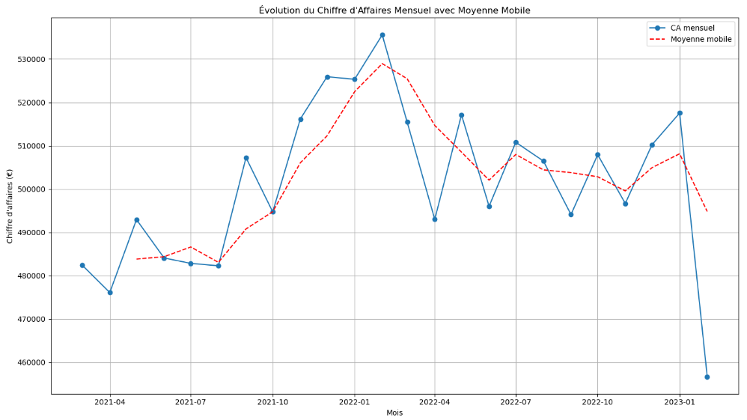
DÉMARRAGE EN DENTS DE SCIE PUIS STABILISATION
5
David Fernandes 28 / 05 / 2025

Slide 6
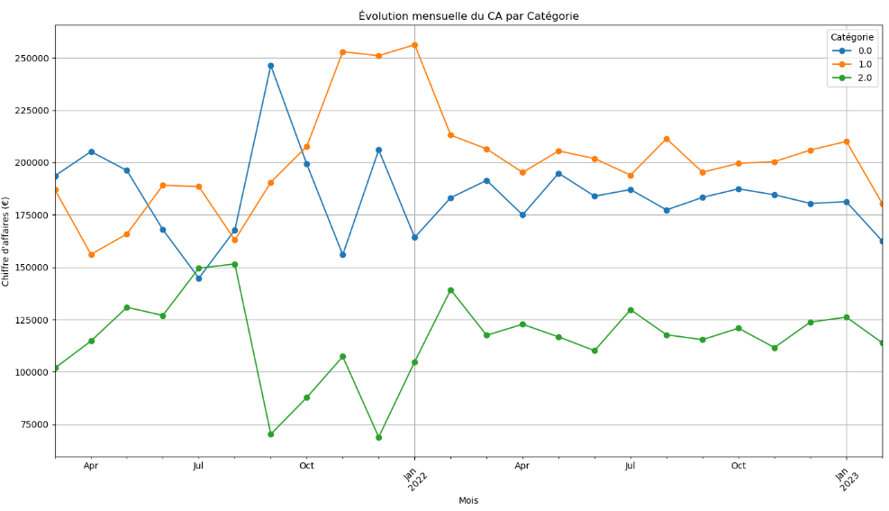
CATÉGORIE 1 ET 2 REPRESENTENT PLUS DE 80% DE NOTRE CHIFFRE D’AFFAIRE
6
David Fernandes 28 / 05 / 2025

Slide 7

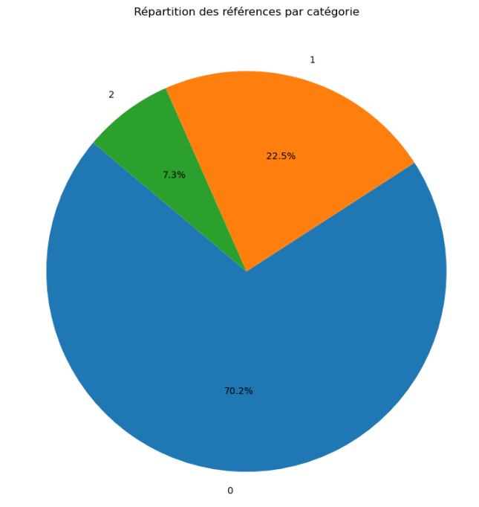

70% D’OUVRAGE DE CATÉGORIE 0
7
David Fernandes 28 / 05 / 2025

Slide 8
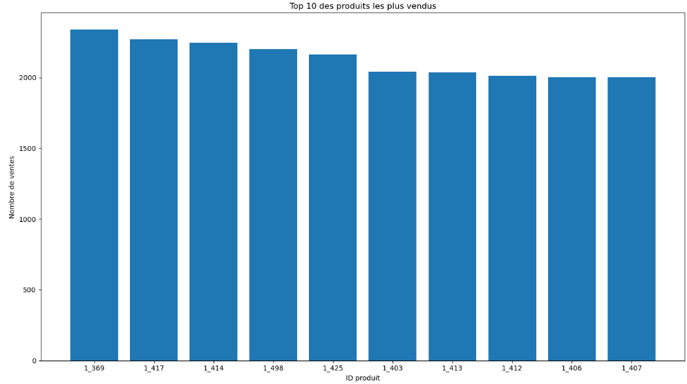
TOP 10 DES PRODUITS LES PLUS VENDUS
8
David Fernandes 28 / 05 / 2025

Slide 9
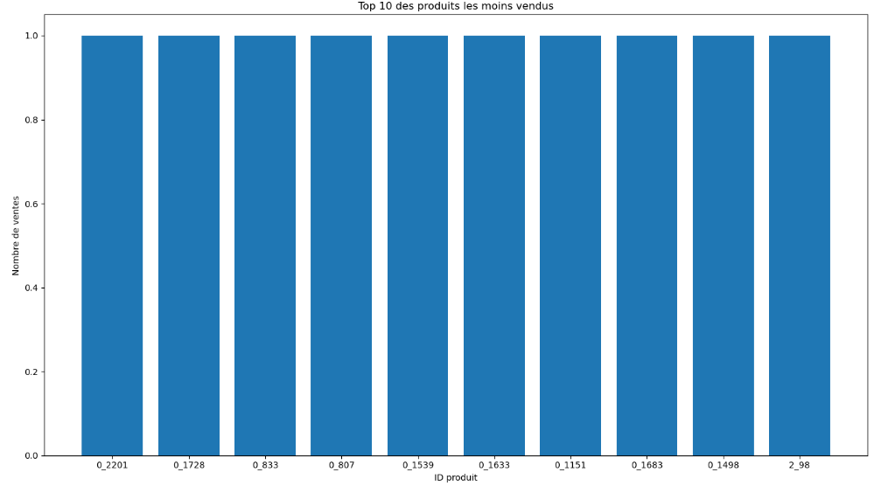
TOP 10 DES PRODUITS LES MOINS VENDUS
9
David Fernandes 28 / 05 / 2025

Slide 10

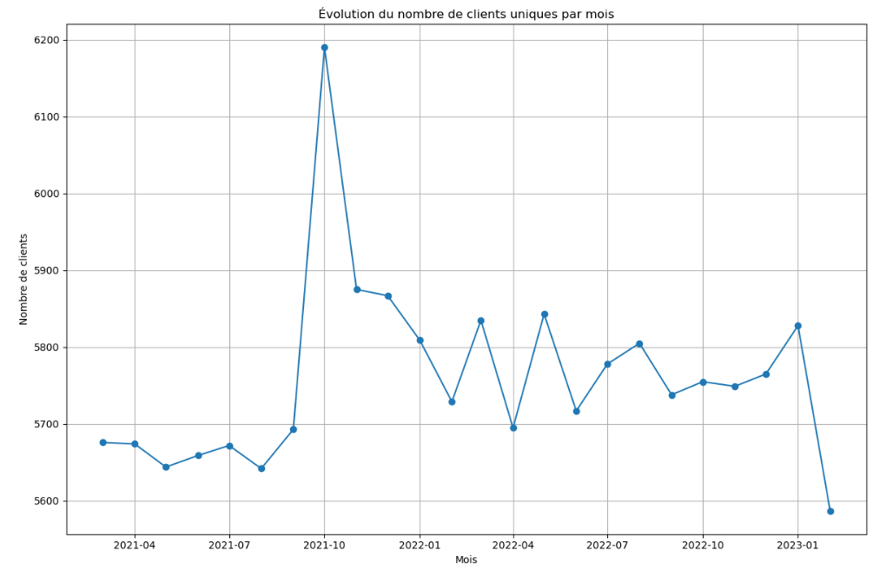
ÉVOLUTION DU NOMBRE DE CLIENTS UNIQUES PAR MOIS
10
David Fernandes 28 / 05 / 2025

Slide 11
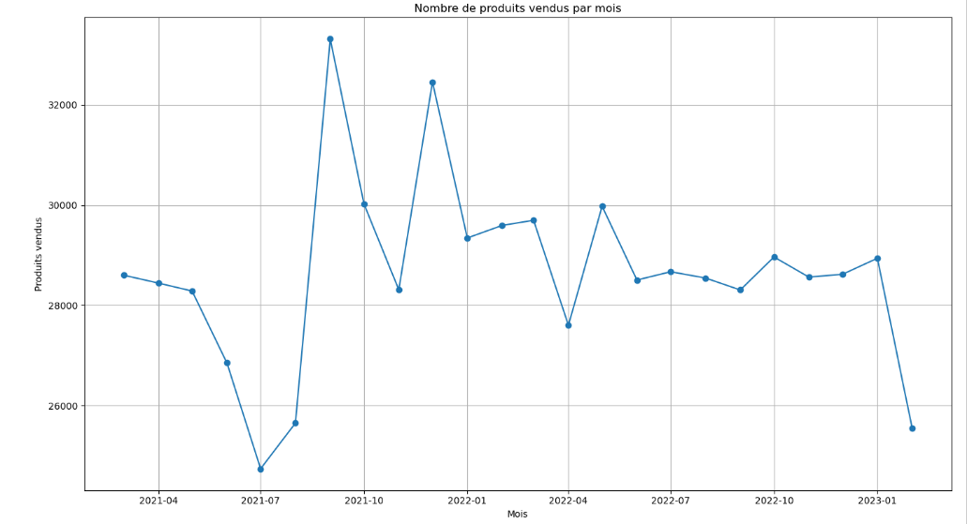

NOMBRE DE PRODUITS VENDUS PAR MOIS
11
David Fernandes 28 / 05 / 2025

Slide 12
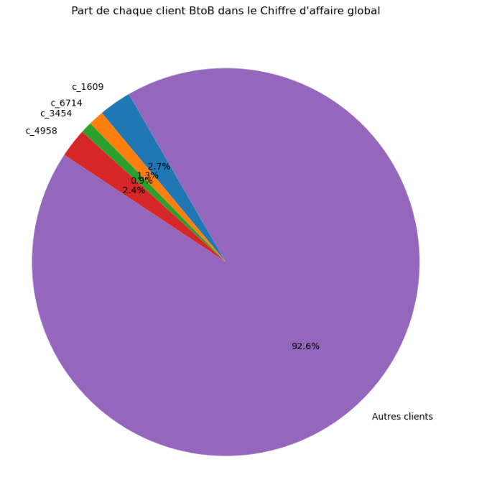
PART DE CHAQUE CLIENT BTOB DANS LE CHIFRRE D’AFFAIRE
12
David Fernandes 28 / 05 / 2025

Slide 13
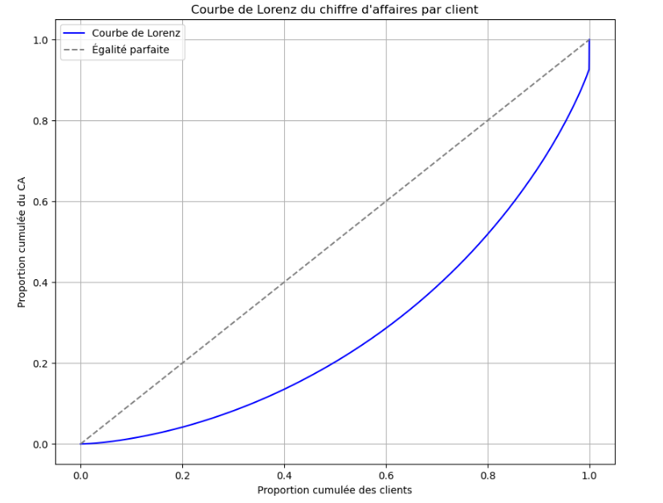
INÉGALITÉ DANS LES ACHATS
13
David Fernandes 28 / 05 / 2025

Slide 14
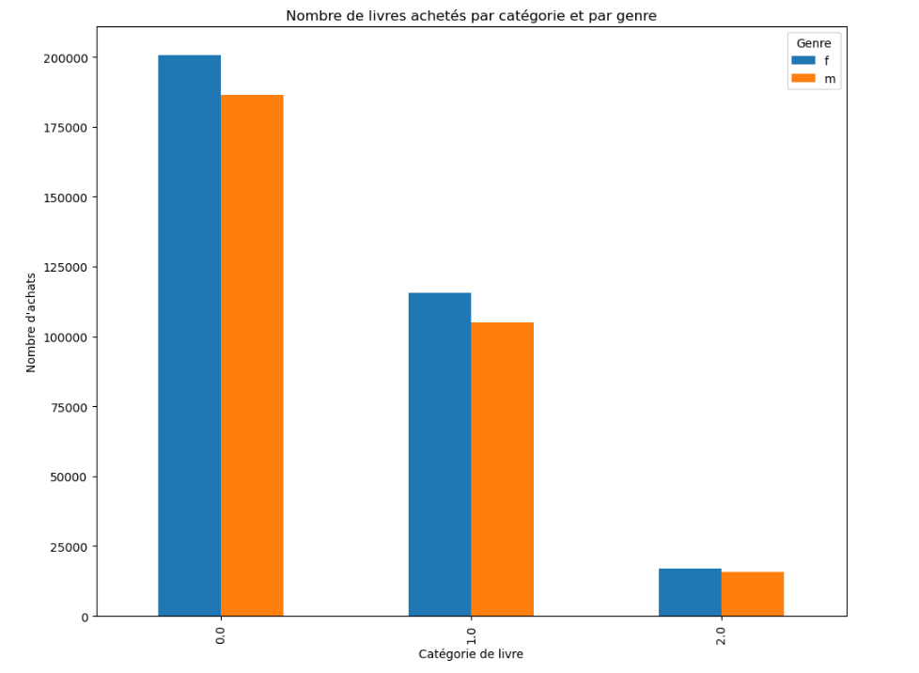
NOMBRE DE LIVRES ACHETÉS PAR CATÉGORIE ET PAR GENRE
14
David Fernandes 28 / 05 / 2025

Slide 15
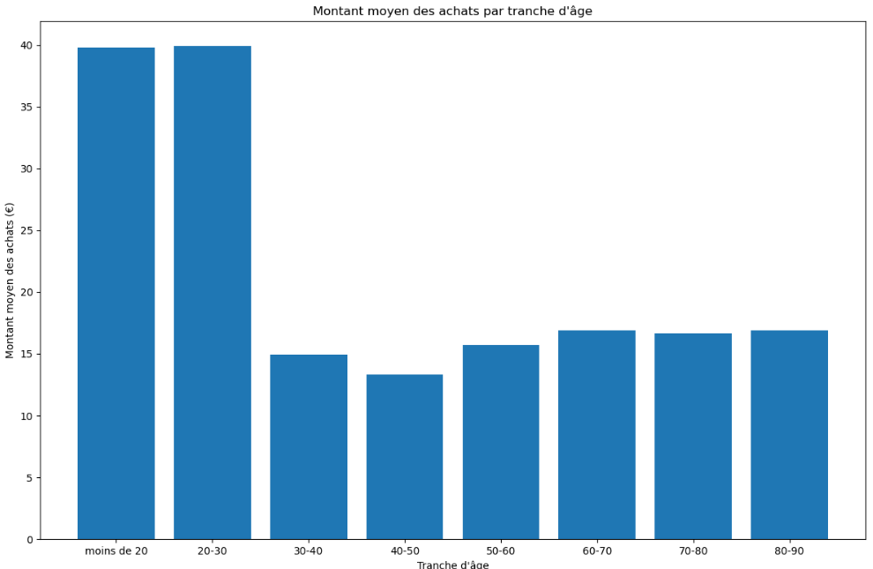
MONTANT MOYEN DES ACHATS PAR TRANCHES D’ÂGE
15
David Fernandes 28 / 05 / 2025

Slide 16
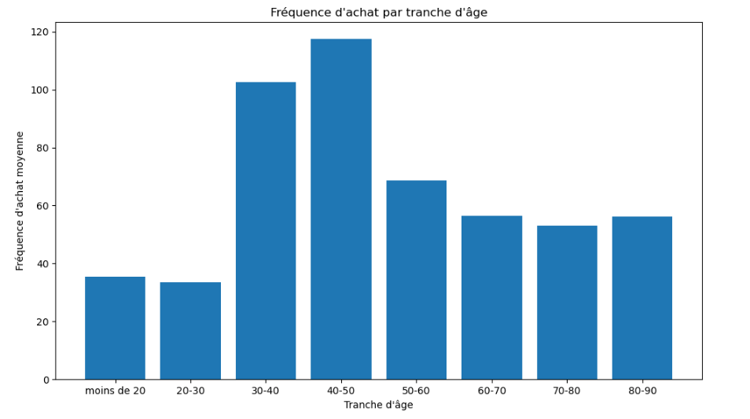
FRÉQUENCE D’ACHAT PAR TRANCHE D’ÂGE
16
David Fernandes 28 / 05 / 2025

Slide 17
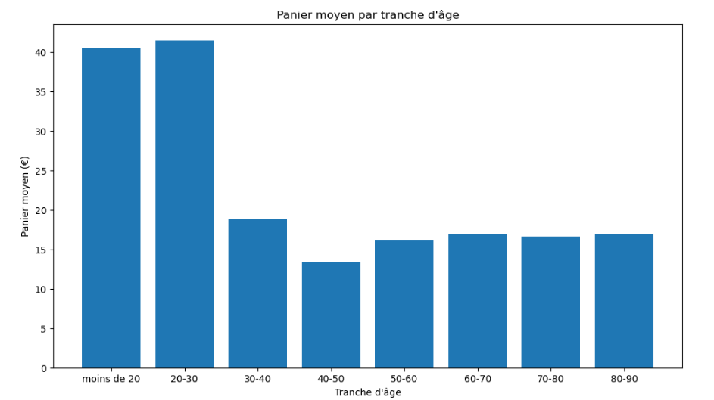
MOYEN MOYEN PAR TRANCHE D’ÂGE
17
David Fernandes 28 / 05 / 2025

Slide 18

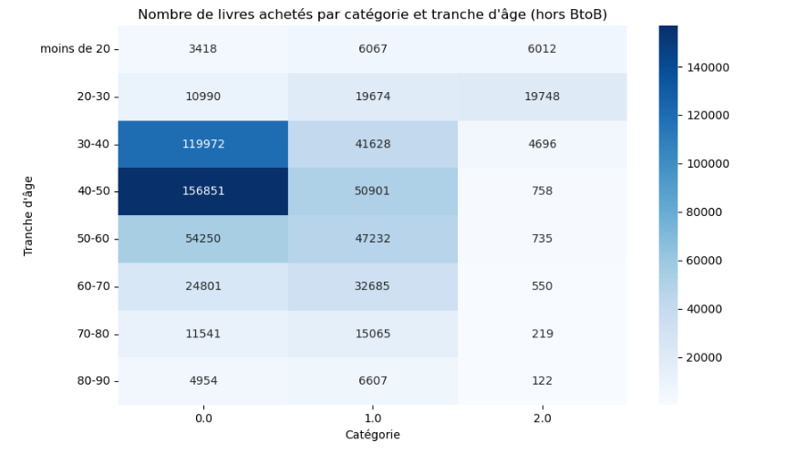
NOMBRE DE LIVRES ACHETÉS PAR CATÉGORIE ET TRANCHES D’ÂGE
18
David Fernandes 28 / 05 / 2025

Slide 19

CONCLUSION
LA PERSONNALISATION DES OFFRES
&
LA SEGMENTATION PAR ÂGE
DES LEVIERS PUISSANTS POUR DÉVELOPPER NOTRE ACTIVITÉ ET MIEUX RÉPONDRE AUX ATTENTES DE NOS CLIENTS
19
David Fernandes 28 / 05 / 2025
David Fernandes 28 / 05 / 2025

Slide 20

Merci de m’avoir écouté.
David Fernandes 28 / 05 / 2025
20

Slide 21
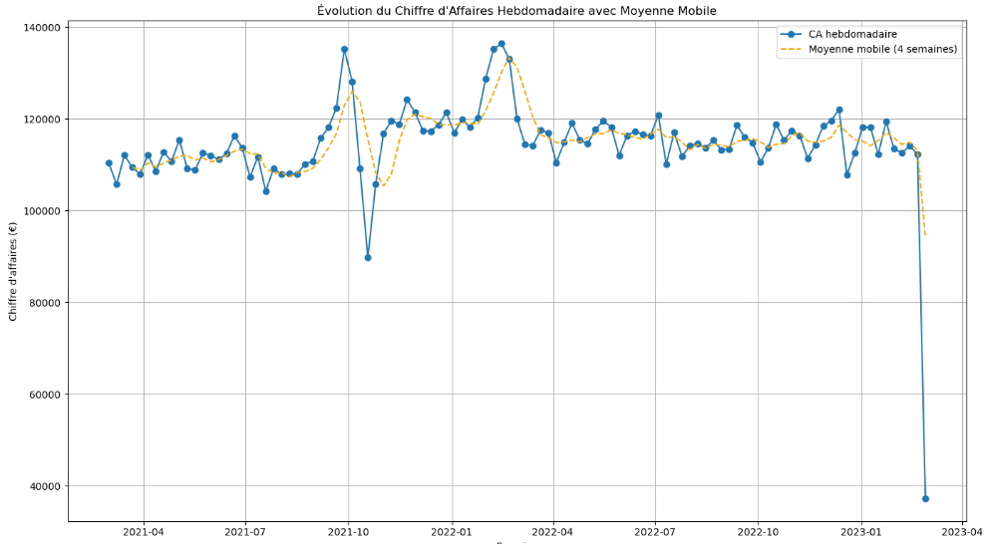
ANNEXE : ÉVOLUTION DU CHIFFRE D’AFFAIRE HEBDOMADAIRE
21
David Fernandes 28 / 05 / 2025

Slide 22
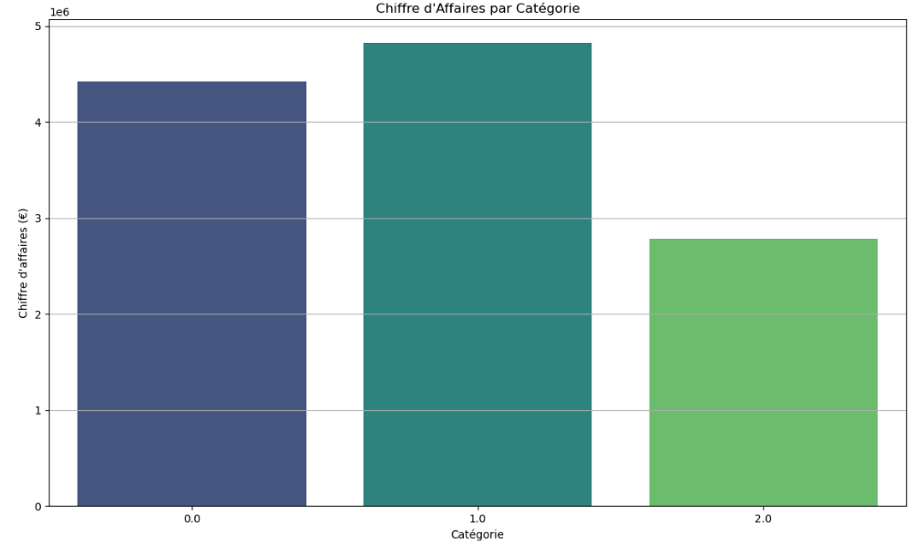
ANNEXE : CHIFFRE D’AFFAIRE PAR CATÉGORIE
22
David Fernandes 28 / 05 / 2025

